Slide 1
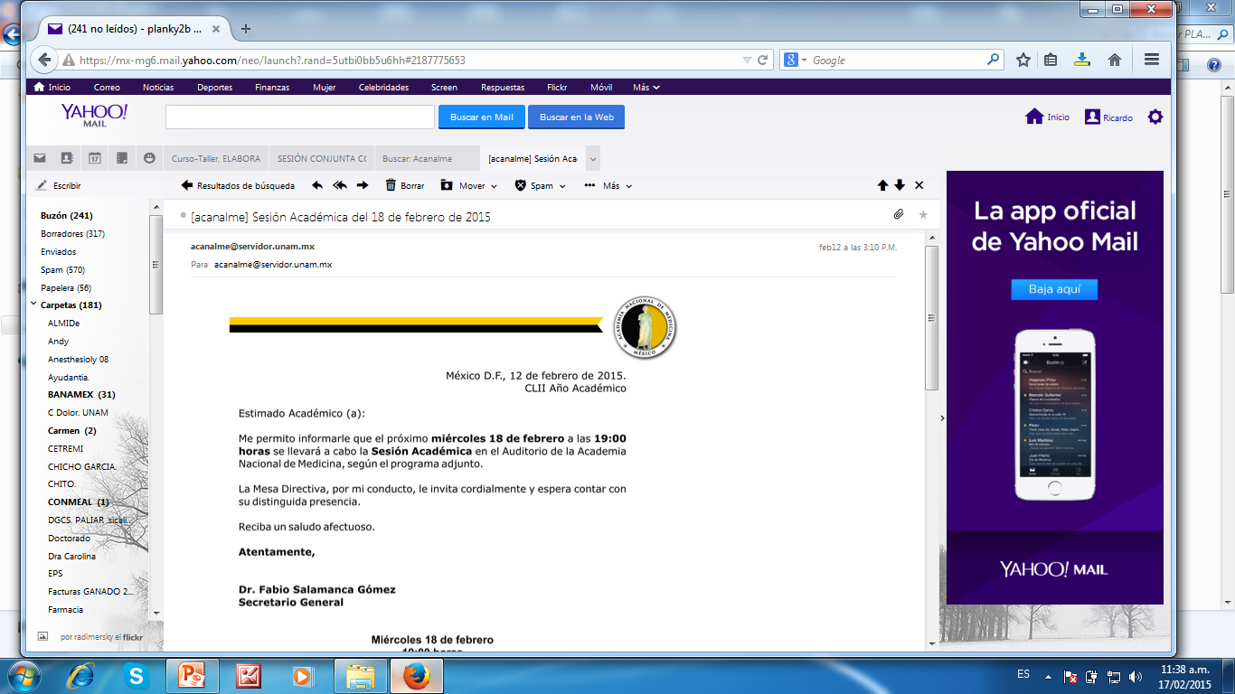
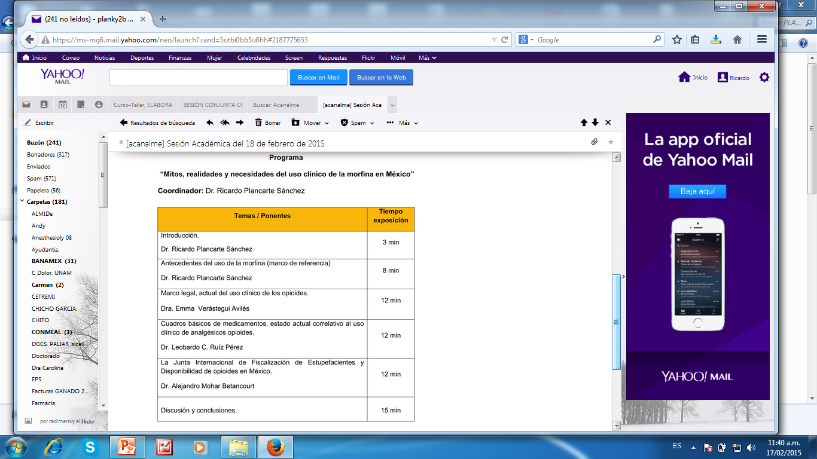
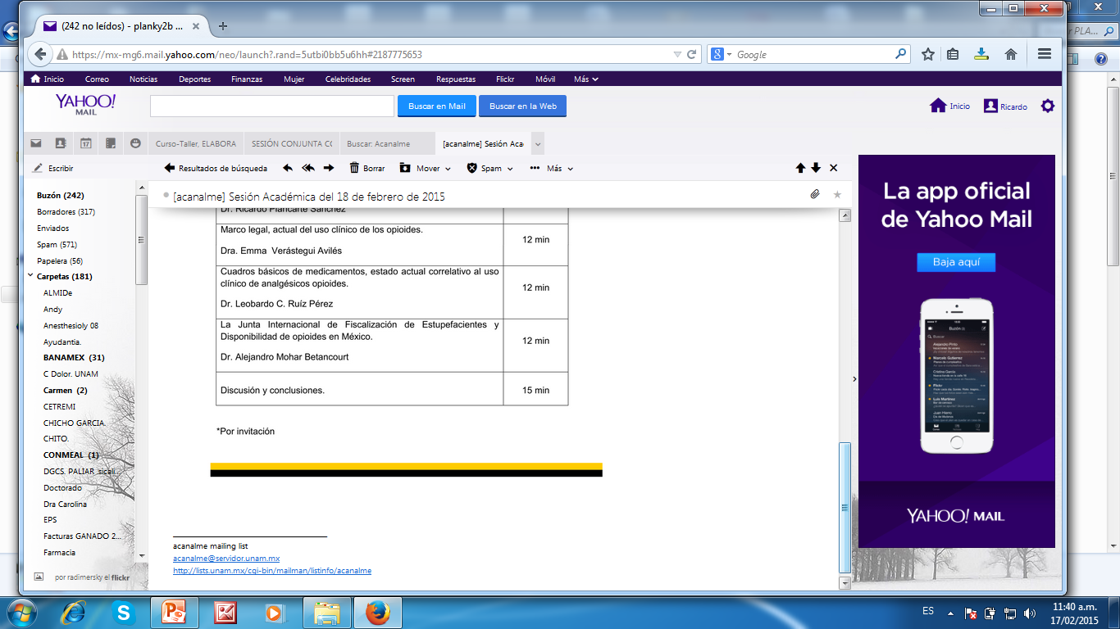

Slide 2
DOLOR EN CANCER
“... Prevenir, detectar y curar, aliviar el dolor...”
Programa de Lucha Contra el Cáncer
Organización Mundial de la Salud
Prioridades de la OMS
Prevención primaria
Detección primaria
Tratamiento efectivo
Manejo de los síntomas físicos
Stjernswärd J. The Clinical J. of Pain 1985;1:95

Slide 3

MITOS,REALIDADES Y NECESIDADES DEL USO CLINICO DE LA MORFINA
Acad. FIPP. Dr. Ricardo Plancarte Sánchez
Prof. UNAM Clínica del Dolor y Cuidados Paliativos - INCan

Slide 4

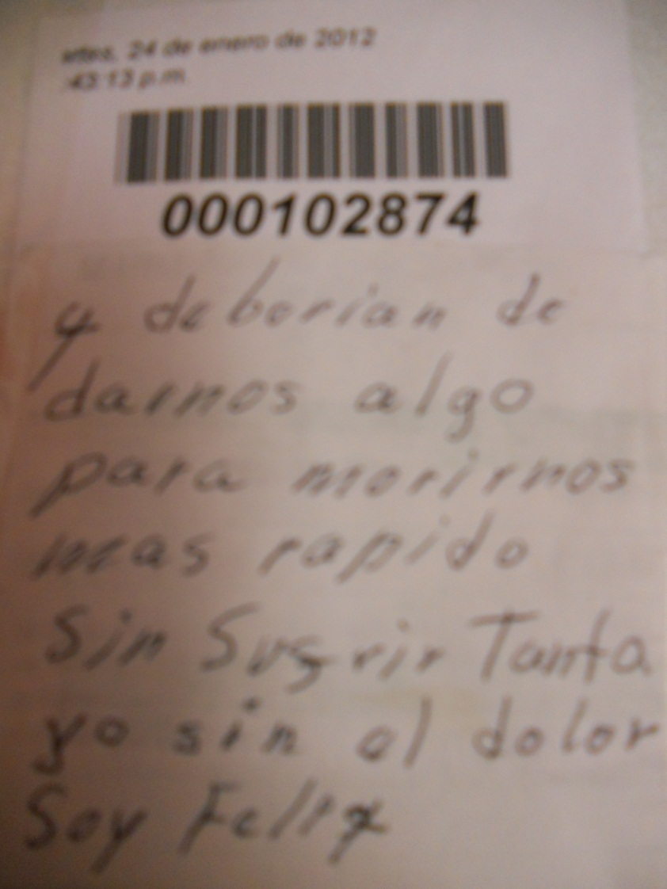
Simposio Retos En Bioética Dolor Y Cuidados Paliativos
El 70% de los enfermos con cáncer o VIH presentan dolor crónico y es una de las causas más frecuentes de sufrimiento y de la calidad de vida.
El alivio del dolor es un imperativo moral, un derecho humano fundamental y una obligación de los sistemas de salud. No dar el tratamiento adecuado para el manejo del dolor violase violan los principios de beneficencia y no maleficencia.
Los Estados tienen la obligación de proteger a las personas de la tortura y de tratos crueles degradantes o inhumanos.
International Covenant on Economic, Social and Cultural Rights GA Res. 2200A (XXI). 21 U.N. GAOR Supp. No. 16 at 49. U.N. Doc. A/6316. 993 U.N.T.S. 3. art. 11 1966

Slide 5
Síndromes Dolorosos en Pacientes con Cáncer
Dolor por otras
causas
Dolor causado
por cáncer
> 65 %
< 10 %
25 %
Dolor causado por
La terapia oncológica
Foley K M: In Bonica JJ, Ventafridda V (eds): Advances in Pain Research an Therapy
New York, Raven Press, 1979 vol. 2, p 60; Kanner RM, Foley KM: Ann NY Acad. Sci
Prevalencia de Dolor por Cáncer en Estados Unidos
1986 Estimados
Etapa intermedia
1,513,00 pacientes
Etapa intermedia
478,000 pacientes
51 %
74 %
Con dolor
772,000
Con dolor
354,000
Bonica JJ (ed): The Management of Pain, ed. 2 Philadelphia; Lea & Febiger, 1990, vol. 1, p. 403

Slide 6

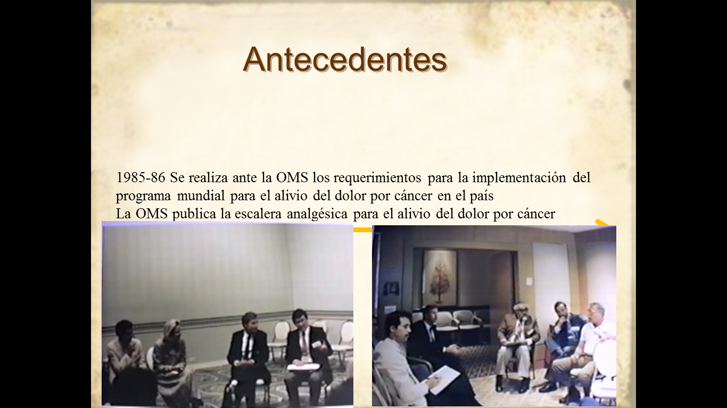
Antecedentes
1985-86 Se realiza ante la OMS los requerimientos para la implementación en México del " Programa mundial para el alivio del dolor por Cáncer "
La OMS publica la escalera analgésica para el alivio del dolor por cáncer
1984
1986
1983
1985

Slide 7
Antecedentes
DOLOR EN CANCER : MEXICO
Requisición ante la OMS para el abasto y distribución de morfina para fines terapéuticos.
1984
1986
1983
1985
1987
Prevalencia del Dolor por Cáncer en Población de Nuevo Ingreso en el Instituto Nacional de Cancerología
129 pacientes externos de nuevo ingreso al I.N.C.
52 % no tenía dolor
47 % Dolor por Cáncer 33 % Otro tipo de dolor 14 %
Sexo 80 % femenino 20 % masculino
Edades 19 - 47 años
Escolaridad: 46 % analfabetas 5 % educación superior
Diagnósticos Ca Cu. 29 %
Más frecuentes Mama 19 %
J. Ann Pain and Symp. Magement. Romero J. Plancarte R., Allende S. Vol. 3 No. 3 Sumer 1988. S: 28; 72

Slide 8
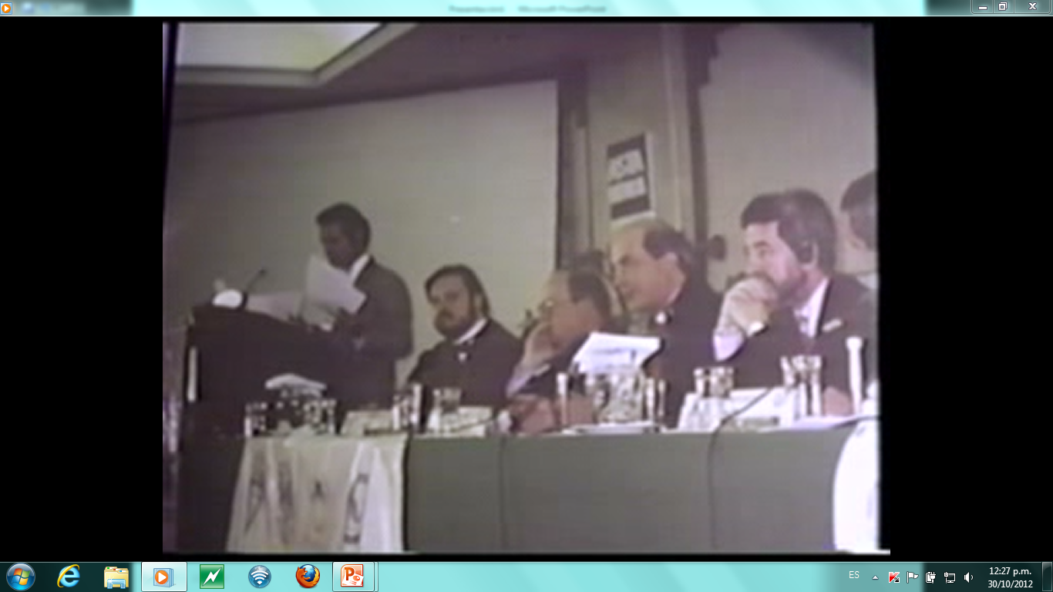
Antecedentes
1987-1990 Cursos anuales a nivel nacional con invitados Internacionales para la capacitación en el uso adecuado de opioides en dolor por cáncer
1984
1986
1983
1985
1987

Slide 9
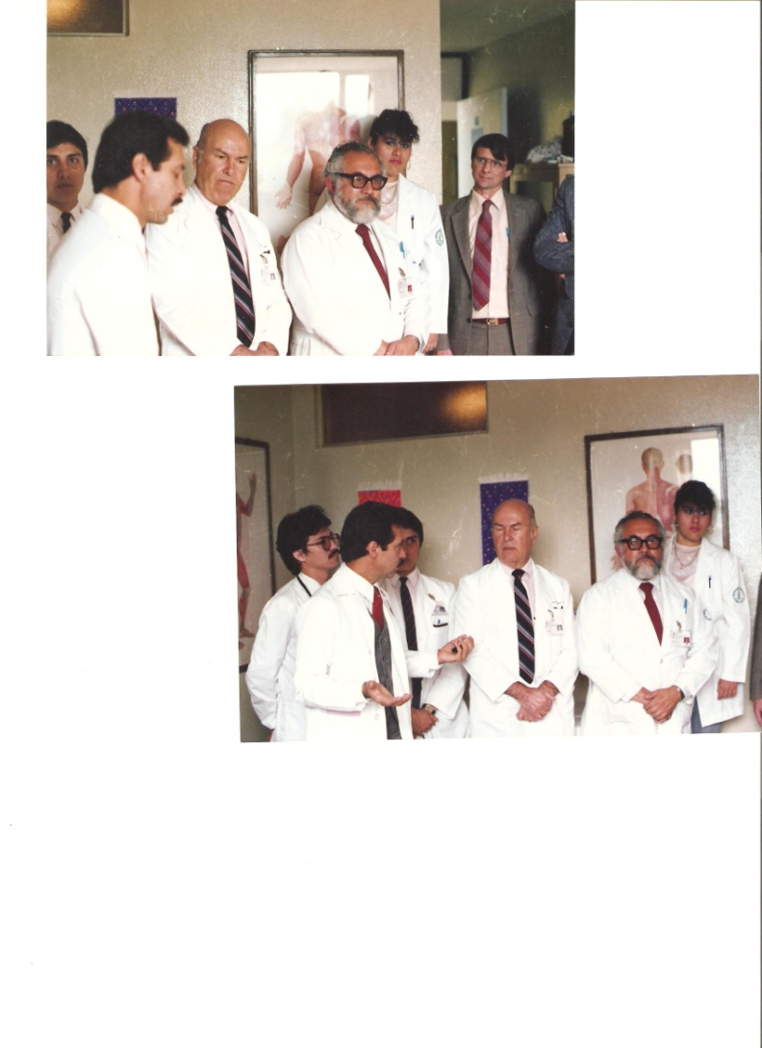
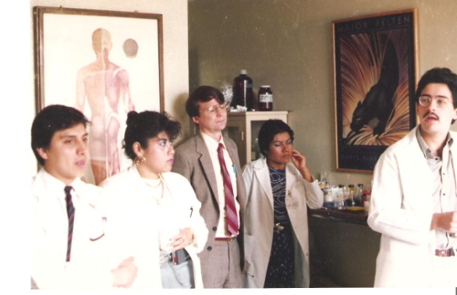
Primer curso de manejo de opioides de OMS (Haidrick & Bruera)

Slide 10
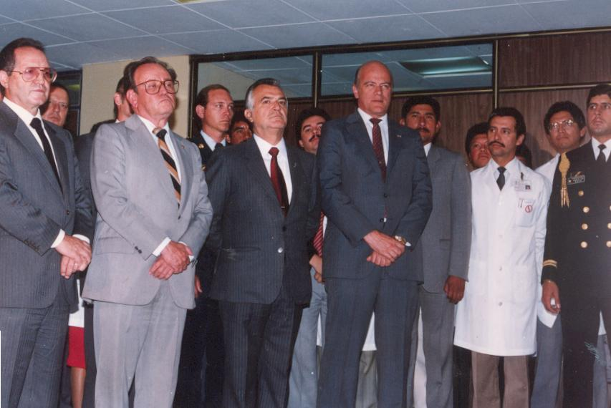
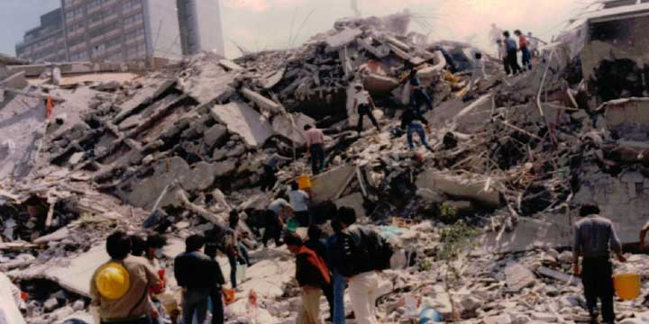
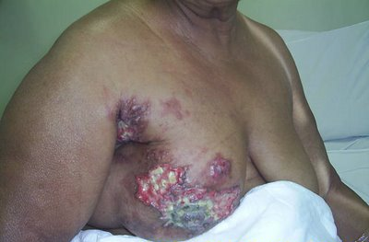
1987
México seguía invirtiendo recursos para la restauración del terremoto de 1985.
Cáncer de Mama en México:
Alta prevalencia
Estadios avanzados
Limitadas opciones terapéuticas

Slide 11
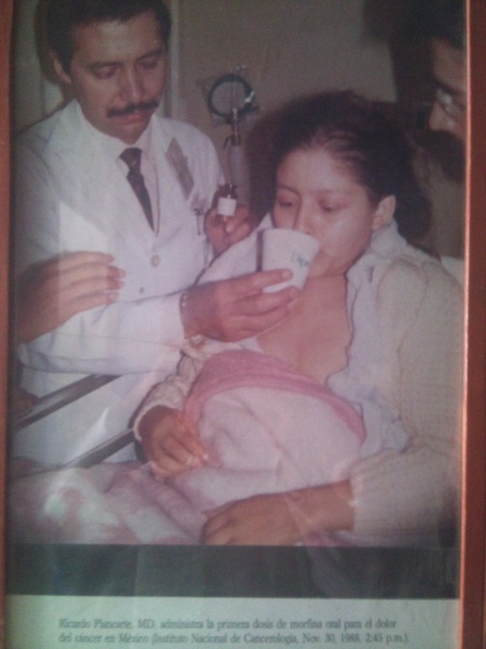
Antecedentes
30 Nov 1988 primera dosis de morfina administrada en el país para el alivio del dolor
en el INCan.
1984
1986
1988
1983
1985
1987
Ricardo Plancarte MD, administra la primera dosis de morfina oral para el dolor de cáncer en México, OMS-Programa alivio del dolor en cáncer. Noviembre 30, 1988.

Slide 12

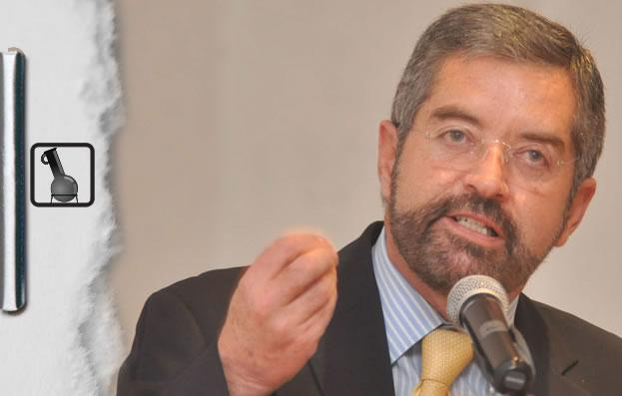
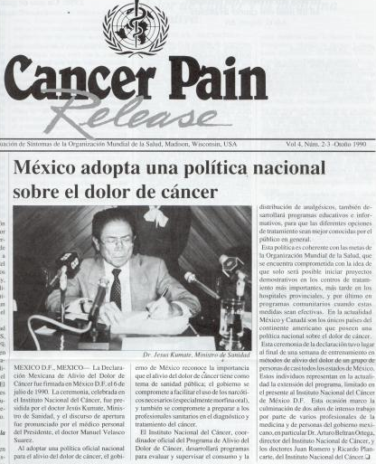
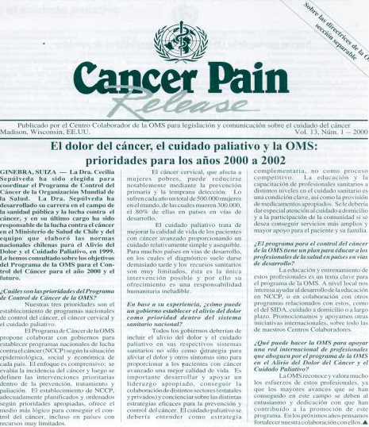
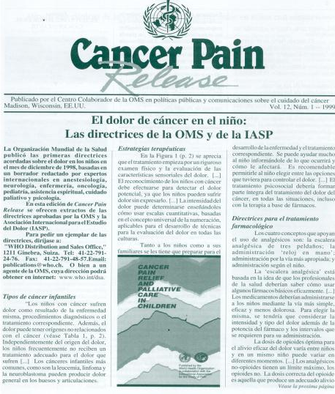
Antecedentes
1985 -1988 Inicia Trámite OMS- INCan
1987-1990 Cursos Anuales de Capacitación para Uso Adecuado de Opioides
30 Noviembre
1988
Primera Dosis Morfina en México
6 julio 1990 Firma del Convenio Programa Alivio del Dolor en Cáncer OMS-Incan
1994-2000
Consolidación de Acceso a Fármacos
1983 Inicia Clínica Dolor INCan

Slide 13
Escalera Analgésica de la OMS
Analgesia Multimodal
Opioides potentes
AINE´s
Coadyuvantes
Dolor persistente o que incrementa
Opioides débiles
AINE´s
Coadyuvantes
Dolor persistente o que incrementa
COMBINACIONES
ANALGESICAS
AINE´s
Coadyuvantes
DOLOR

Slide 14
CUIDADOS PALIATIVOS
SINTOMAS MAS FRECUENTES
CUIDADOS PALIATIVOS
2001 ----- 1,390 PACIENTES
URGENCIAS EN ONCOLOGIA Principales Causas en Europa
DOLOR 47.2%
NAUSEA Y VOMITO 24.3%
CAQUEXIA 9.0%
DEBILIDAD 5.2%
ESCARAS Y FISTULAS 3.1%
INS. RESPIRATORIA 4.6%
EDO. DE CONCIENCIA 2.0%
OTROS 4.6%
TOTAL 100%
ASTENIA
ANOREXIA
DOLOR
PERDIDA DE PESO
ANSIEDAD
DEPRESIION
ESTREÑIMIENTO
CONFUSION
91%
85%
82%
79%
69%
65%
63%
22%
Incan/RPS
Gómez-Batiste X. Soc. Esp. De Oncología Med. 1991:54

Slide 15
Eficacia de la escalera de la OMS
En un estudio prospectivo a 10 años con 2118 pacientes con cáncer:
76% de los pacientes están satisfechos con medicamentos sistémicos.
Quiere decir que:
24% de los pacientes no están satisfechos.
LO BUENO…
LO MALO…
Zech, D.F. et al. 1995. Validation of World Health Organization Guidelines for cancer pain relief: a 10-year prospective study. Pain 63: 65–76.

Slide 16
Objetivos
Lograr un nivel de control del dolor que sea aceptable para el paciente
Evaluar el dolor y la eficacia del tratamiento
Estar consciente de los componentes del dolor total
Aliviar el dolor por la noche, en reposo y al movimiento
Proporcionar a los pacientes y sus cuidadores un máximo de información sobre el uso de drogas para aliviar el dolor
Apoyar y alentar los cuidadores
Quigley C. BMJ 2005;331:825–9

Slide 17
¿Cómo se controla el dolor en la actualidad ?
Alrededor del 70% al 80% de los pacientes con dolor por cáncer, se controlan de forma farmacológica
Del 20% al 30% requieren de otra terapia, sin que exista una regla absoluta
Pain Practice 2007; 7: 221-229
R. Plancarte Sanchez, Ma. Cristina Arrieta G. Tratamiento intervencionista del dolor por cáncer .Alivio del Dolor y cuidados Paliativos en Pacientes con cáncer . 2004 ,267-280.Edit McGraw-Hill.

Slide 18
Opiáceos
Los opiáceos son el pilar del control del dolor por cáncer.
En algunos pacientes los efectos indeseables de los opiáceos impide que aprovechen al máximo sus beneficios y lleva a sufrimiento inútil.
Cherny, N.I. & K.M. Foley. 1997. Nonopioid and opioid analgesic pharmacotherapy of cancer pain. Otolaryngol. Clin. North Am. 30: 279–306.
Committee, W.E. 1990. Cancer pain relief and palliative care. In World Health Organ. Tech.Rep. Ser., W.H. Organization, Editor. 1–75.

Slide 19
Consecuencias
Los efectos secundarios del manejo médico pueden atenuar severamente el efecto analgésico de los medicamentos o reducir la adherencia al tratamiento.
La escalada de las dosis puede resultar ineficiente o ser efectiva a costa de efectos adversos intolerables.
Christo PJ, Mazloomdoost D. Interventional pain treatments for cancer pain. Ann N Y Acad Sci. 2008 Sep;1138:299-328
Meuser, T. et al. 2001. Symptoms during cancer pain treatment following WHO-guidelines: a longitudinal follow-up study of symptom prevalence, severity and etiology. Pain 93: 247–157.

Slide 20
DOLOR EN CANCER
Opioides - Dosis
D. de inicio Equianalgésica recomendada
D. Optima la determina el tratamiento
D. Individualizada regla, no la excepción
Dependencia poco frecuente
Requerimientos Posológicos Diarios con Morfina Oral de Liberación Controlada
(M.O. de L.C.)
100
80
60
Número de Pacientes
40
20
0
60-90
120-240
270-480
> 480
Rangos de Posología Diaria de M.O. de L.C. (mg)
Kaikp RF et al: Cancer 1989;63:2350.

Slide 21
Opiáceos
ablandador
de heces
estreñimiento
náusea/vómito
antieméticos
fatiga
psicoestimulantes
síntomas
depresivos
antidepresivos

Slide 22


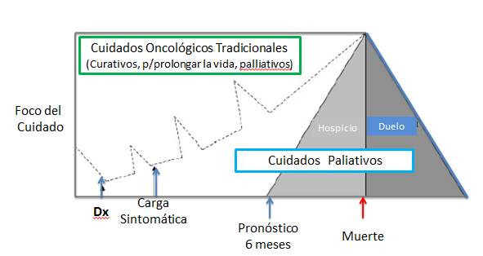
Modelo INCan
Control de síntomas
Físicos
Psicosociales
Espirituales
Calidad de Muerte
Primer nivel de Atención
DIAGNOSTICO ONCOLOGICO
Dolor Agudo y Crónico
TRATAMIENTO ONCOLOOGICO CURATIVO Y EXPERIMENTAL Dolor agudo y crónico
TRATAMIENTO ONCOLOGICO AVANZADO Y TERMINAL
Dolor Total
6 meses de vida
Servicio de Clínica del Dolor
Servicio de Cuidados
Paliativos
Dra. Silvia Allende Pérez, INCAN, Programa de Atención
y Cuidados en Oncología 2014

Slide 23
Titulación Opioides
Dosis Efecto
Iniciar con dosis bajas (geriátricos/falla renal)
Prescribir cada 6 u 8 horas
Usar dosis de rescate en dolor irruptivo
En caso de no lograr alivio del dolor aumentar 30-50% y aumentar la dosis de rescate.
Dar dosis de rescate en cualquier actividad que aumente el dolor
Dosis de rescate hasta cada hora
Quigley C. BMJ 2005;331:825–9

Slide 24
Principios De Tratamiento
Previene el inicio del dolor
No administrar por razón necesaria
Administración sencilla
Por el paciente y familia
Vía oral
Individualizada
Necesidades de cada paciente
Estado de la enfermedad

Slide 25
Principios De Tratamiento
Efectos Secundarios
Anticipar
Prevenir
Tratar
Interacciones farmacológicas
Farmaco-Farmaco
Farmaco-Enfermedad

Slide 26
Reto 1. Acceso a Opioides
México tienen un reto para hacer accesibles los opioides a todos los pacientes con dolor severo
En el contexto de los cuidados paliativos el propósito de estos es aliviar el sufrimiento e incluso si la administración de narcóticos pudiera predisponer la muerte del paciente es éticamente aceptable administrar el tratamiento.

